Slide 1
PREVERJANJE POSLOVNIH PARTNERJEV JE LAHKO ENOSTAVNO
POZIV K DEJANJEM: OBVLADOVANJA NEGOTOVOSTI, DVOUMNOSTI IN TVEGANJ
mag. Mojca Kunšek, direktorica AJPES
9. konferenca MSP, 8. april 2022

Slide 2
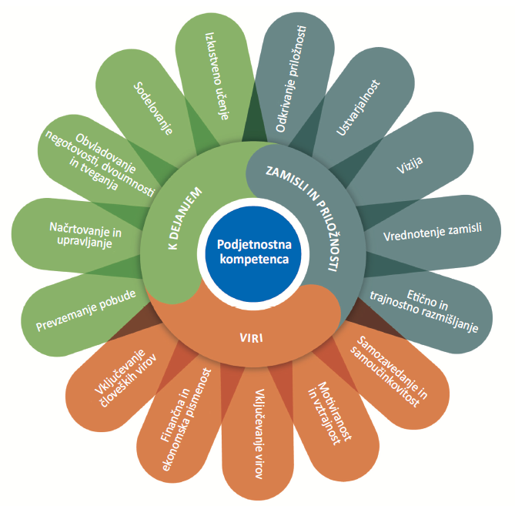
KAKŠNE KOMPETENCE POTREBUJE PODJETNICA?
Vir: Zavod RS za šolstvo, EntreComp: Okvir podjetnostne kompetence

Slide 3
Uporabnikova dilema v digitalni dobi

Slide 4
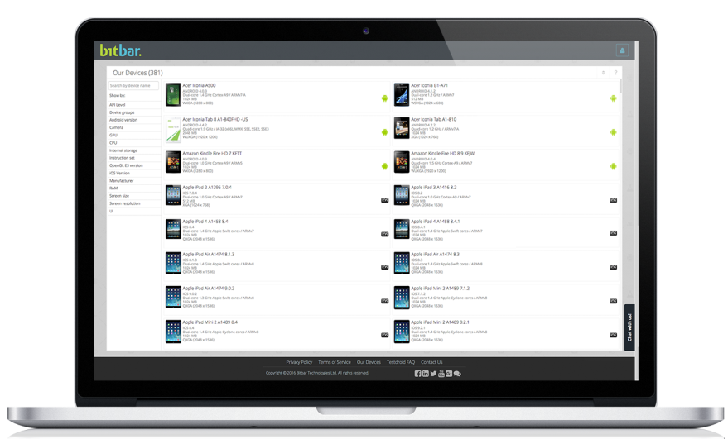
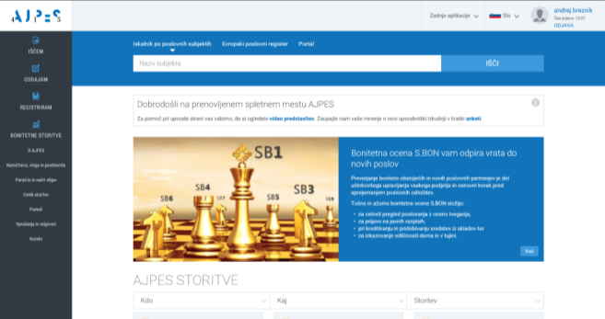
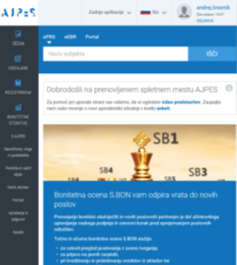
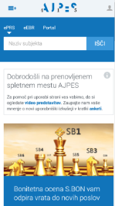
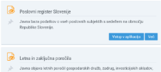
prepoznavanje tveganih poslovnih partnerjev in preprečevanje poslovnih prevar
Prepoznavanje opozorilnih znakov
Uporaba uradnih in tekoče posodobljenih podatkov
Enostavnost, varnost in stalnost dostopa

Slide 5
(NE)PREPOZNAVANJE OPOZORILNIH ZNAKOV JE LAHKO TUDI USODNO
PRIMER: koncem leta 2019
DOGODEK:
prodaja blaga v Rusijo
povpraševanje po prevozu prek spleta
prevozniško podjetje iz Maribora
srbski voznik po navodilu iz Maribora raztovori robo na Slovaškem
za blagom izgine vsaka sled
ŠKODA: 220.000 EUR
Ali bi lahko zmanjšali tveganja z uporabo podatkov AJPES?

Slide 6
VPOGLED V POSLOVNI REGISTER (PRS)
Ustanovitev: sept. 2017
Registracija: 49.410 Cestni tovorni promet
Poslovni naslov: Maribor, stanovanjski blok
Eno osebna družba: d.o.o.
Osnovni kapital: 7.500 EUR
Družbenik: madžarski državljan 100 % poslovni delež
Zastopnik: madžarski državljan
Skupščinski sklepi: 21.11.2020

Slide 7
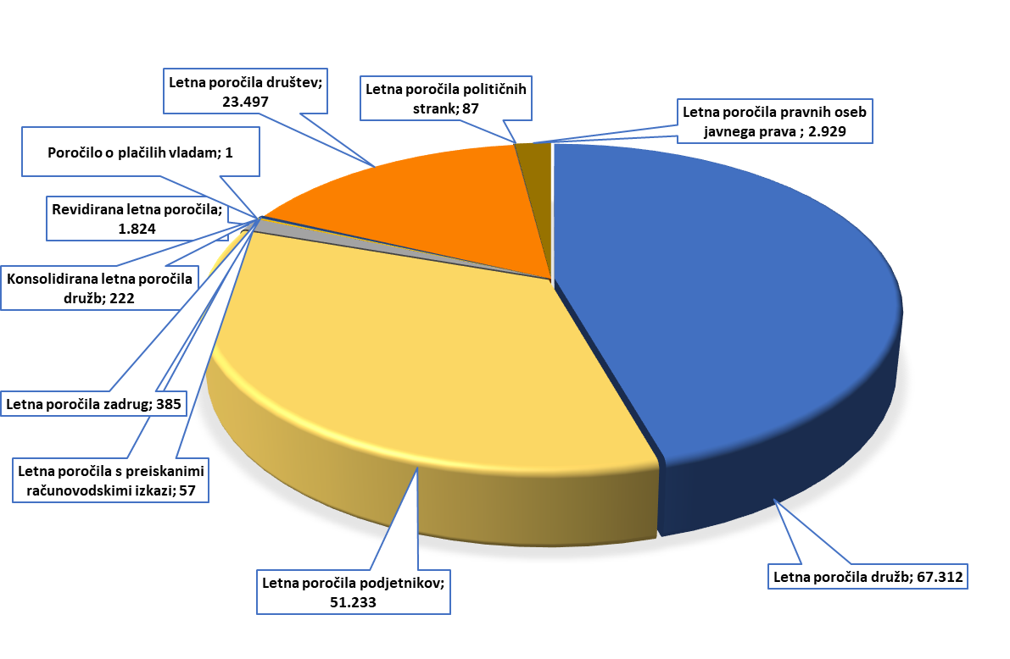
VPOGLED V LETNA POROČILA (JOLP)
JOLP za leto 2020: 147.547 letnih poročil
Ugotovitve:
Leto | 2017 | 2018
Sredstva | 13.411 | 12.886
Kapital | 1.898 | -1.277
Prihodki | 1.677 | 21.809
Čisti dobiček / izguba | -5.602 | -3.175
Bilančni dobiček / izguba | -5.602 | -8.912
Število zaposlenih | 1 | 1
JOLP za leto 2021 (7.3.2022) = 51 letnih poročil

Slide 8
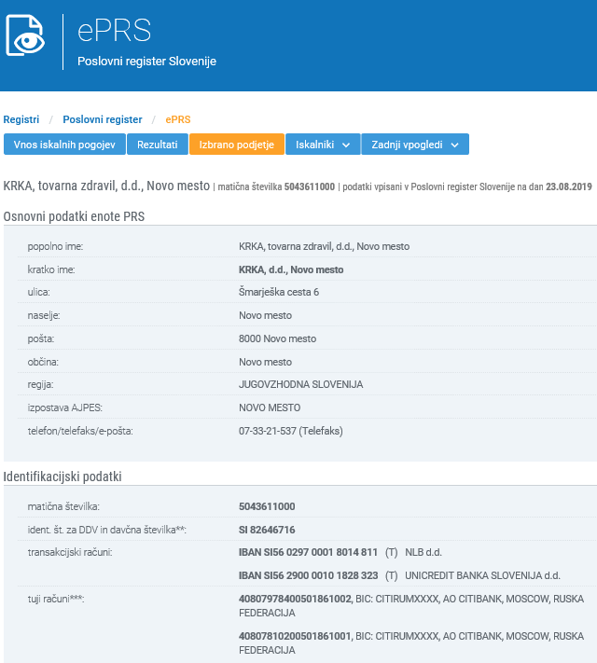
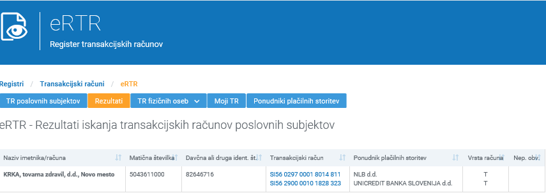
VPOGLED V REGISTER TRANSAKCIJSKIH RAČUNOV (RTR)
Ugotovitve:

Slide 9
VPOGLEDI DRUGE REGISTRE
Protestirane menice - eRPM
Prostovoljske organizacije in organizacije s prostovoljskim programom - eVPO
Register zavezancev za informacije javnega značaja – eRZIJZ
Evidenca digitalnih potrdil – EDP
Seznam osebno dopolnilno delo - eSODD
Register nastanitvenih obratov – RNO
Evidenca nevladnih organizacij - ENO
Register dejanskih lastnikov - RDL

Slide 10
PREVERJANJE OBJAV V eOBJAVE
Objave v registracijskih postopkih
Tudi objave Banke Slovenije v postopkih reševanja bank (do leta 2020)
Objave v postopkih zaradi insolventnosti
Objave po ZGD-1
Objavijo pravne osebe, ki so pridobile dovoljenje Urada RS za intelektualno lastnino.
Objave po ZKUASP
Objave po Zakonu o finančnih zavarovanjih

Slide 11
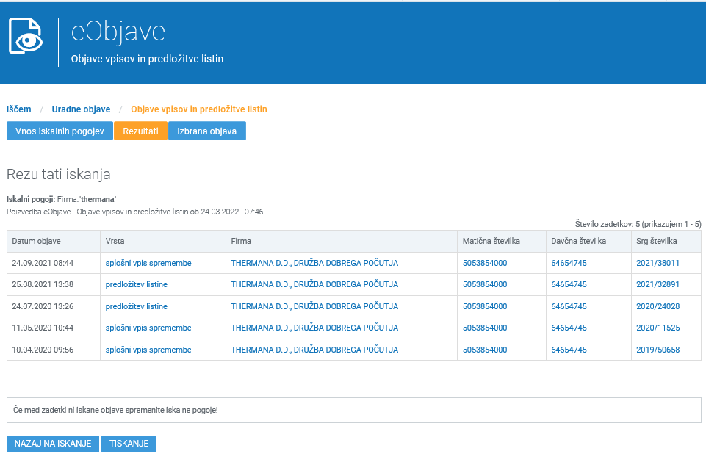
VPOGLED V eOBJAVE
Sprememba družbene pogodbe: 21.11.2019
Prodaja: prenos 100 % deleža
Sedanji lastnik: državljan Madžarske, zastopnik le v tem podjetju v Sloveniji
Bivši lastnik (dogovori za posel): brez funkcij v podjetjih v Sloveniji

Slide 12
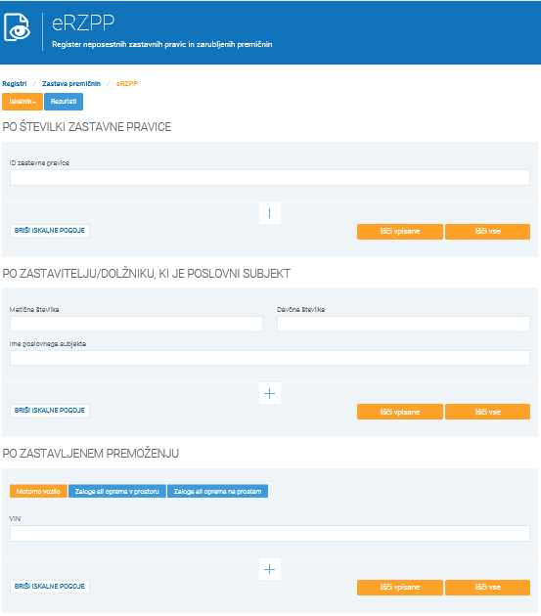
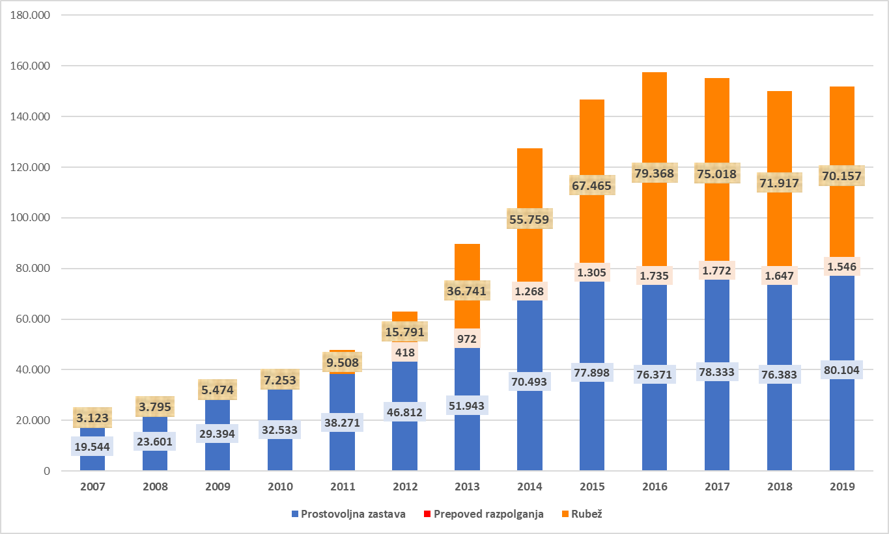
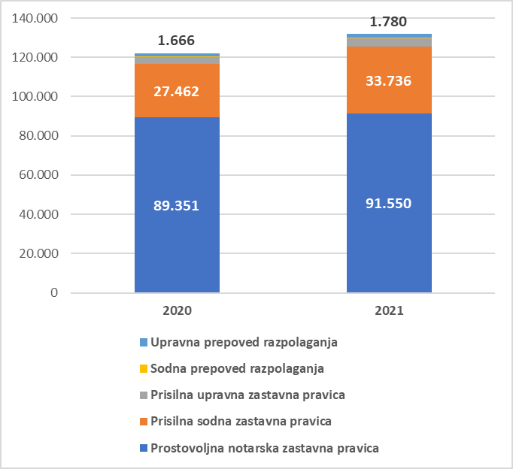
Register zastavnih pravic in premičnin (RZPP)
Preverjanje zastavljenih premičnin:
z identifikacijsko številko premičnine (številka šasije – VIN, identifikacijski znak – oprema, zaloga, živina)
po poslovnih subjektih (matična, davčna številka)
Število vpisanih premičnin v RZPP glede na vrsto vpisa po letih

Slide 13
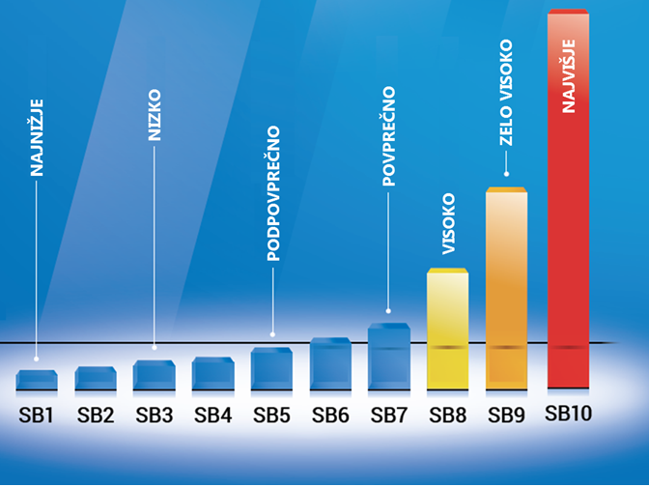
BONITETNE OCENE
Ugotovitve:
Podpovprečna bonitetna ocena: SB8
Promet na transakcijskem računu v letu 2019 (BON-2): 99 EUR
Maksimalna vzdržna zadolženost: 0 EUR
Blokada TRR v zadnjih 6 mesecih: 2 dni
Davčni neplačnik: NE
Bonitetna ocena – napoved verjetnosti nastopa dogodka neplačila v obdobju 12 mesecev po datumu izdelave letnega poročila (upoštevano tudi tveganje panoge)
Opozorilni signali in ažuriranje ocen – spremljanje dogodkov insolventnosti, informacij iz revidiranih poročil in revizorjevih mnenj, podatkov o plačilni sposobnosti, podatkov o uvrščenosti na seznam davčnih dolžnikov, idr.
Za izkazovanje zanesljivosti pri sklepanju poslov doma in v tujini, na javnih razpisih, pridobivanju sredstev, kreditov in drugih virov financiranja

Slide 14
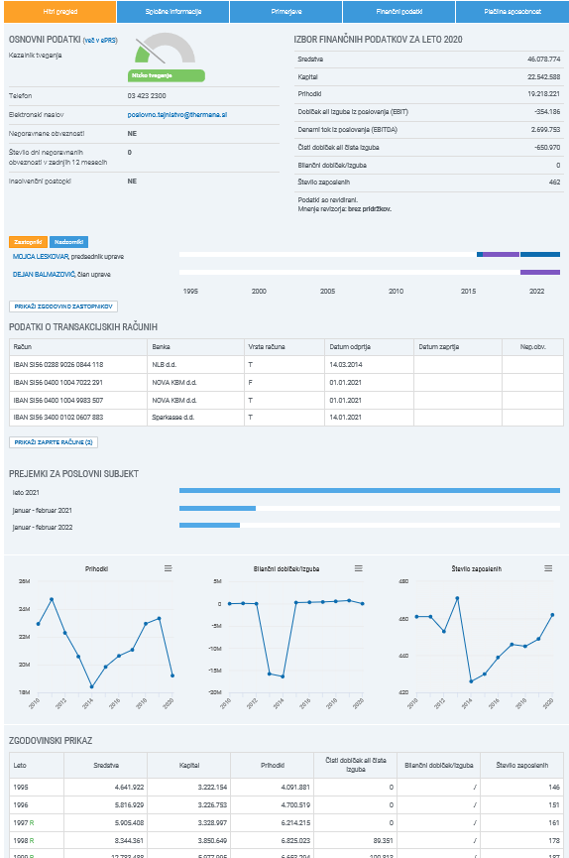
CELOVIT VPOGLED (VSEBINSKI IN FINANČNI PODATKI)
Iskanje tudi po
fizičnih osebah

Slide 15
DNEVNO OBVEŠČANJE O SPREMEMBAH NA EMAIL ALI SMS
Spremljanje sprememb za poslovne subjekte
Spremljanje sprememb po opravilni številki insolventnega postopka
Obveščanje o spremembah v:
Poslovnem registru Slovenije (ime, sedež, odgovorne osebe, …)
Registru transakcijskih računov (odprtje in zaprtje TRR, blokade)
Uradnih objavah po ZGD-1 in v postopkih insolvenosti (za izbrana procesna dejanja)
Letnih poročilih (objava revidiranih letnih poročil)
Obveščanje o vseh procesnih dejanjih v postopkih insolventnosti:
za pravne osebe (tudi izbrisane iz Poslovnega registra Slovenije)
za fizične osebe – potrošnike (osebni stečaj, stečaj zapuščine)

Slide 16
INTEGRACIJA PODATKOV O POSLOVNIH PARTNERJIH V
IT SISTEME
PODATKI – spletni servis proFi=PO
Podatki o subjektu, ustanoviteljih, zastopnikih, nadzornikih matična in davčna številka, naziv, naslov, kraj, dejavnost, pravno-organizacijska oblika, datum vpisa pri reg. organu, ime in priimek ustanoviteljev, zastopnikov, članov nadzornega organa, funkcija nadzornika in zastopnika, šifre sprememb registrskih podatkov v PRS (v zvezi s spremembo firme, naslova, zastopnikov, ustanoviteljev, prenehanjem subjekta, preoblikovanji, prenosi deležev, insolventnimi dogodki, ..)
Podatki iz Registra transakcijskih računov številka TRR, ponudnik plačilnih storitev, datum odprtja in zaprtja računa, neporavnane obveznosti (R)
Podatki iz Registra protestiranih menic (RPM) protest menice, datum vpisa protesta, datum izbrisa protesta
Podatki iz eObjav - ZGD vrsta objave, datum objave dejanja (objave v zvezi z skupščino družb, statusnimi preoblikovanji, v postopkih rednih likvidacij, druge objave po ZGD-1 ali aktom o ustanovitve
Podatki iz eInsolv datum objave, tip procesnega dejanja, tip postopka, tip dejanja (za izbrane postopke)
Podatki iz letnih poročil velikost subjekta, vrsta letnega poročila, datum začetka in konca poslovnega leta, bilančni podatki po shemah za različne vrste letnih poročil, naziv skupine, MŠ revizijske družbe, mnenje revizorja
Kazalniki poslovanja (22 kazalnikov)
Prevzemanje podatkov in informacij o poslovanju posameznih gospodarskih subjektov v informacijski sistem uporabnika (ožja ali širša shema).

Slide 17
PODATKI O SLOVENSKIH IN TUJIH PRAVNIH OSEBAH
Domače pravne osebe:
Poslovni register Slovenije
Register zastavnih pravic in premičnin RZPP
Register transakcijskih računov TRR (blokade)
Drugi registri
eObjave
Letna poročila (5 let)
Bonitete
Analitično orodje Fi=Po
Mednarodna povezava:
BRIS (e-justice)
Mreža EBR (European Business Registers)

Slide 18
HVALA ZA POZORNOST in SREČNO!
www.ajpes.si
info@ajpes.si

